Slide 1
Kropp og kjønn
Notes:
Kroppen spiller en sentral rolle i hvordan kjønn blir konstruert, uttrykt og erfart. Det finnes et bredt spekter av kroppslige variasjoner og mangfold som påvirker våre kjønnsuttrykk.
Hva er en kropp? Kroppen er vårt fysiske organ med alle de forskjellige systemene som holder oss i live og fungerer som en enhet. Kropper kan være svært varierte i form og størrelse. Den består av bein, sener, hud, blod, fett – og mye mer. Kroppen er også påvirket av ulike kulturelle og sosiale normer, og samfunnsstrukturer. Sammen påvirker biologi, normer og samfunnsstrukturer hvordan kroppen din kommer til uttrykk og hvordan kjønnet ditt blir oppfattet av de rundt deg og hvordan du uttrykker kjønnet ditt.
Opplever at jeg mangler en innføring i hvorfor disse definisjonene kommer her. Men kanskje fordi jeg ikke ser helheten enda.

Slide 2
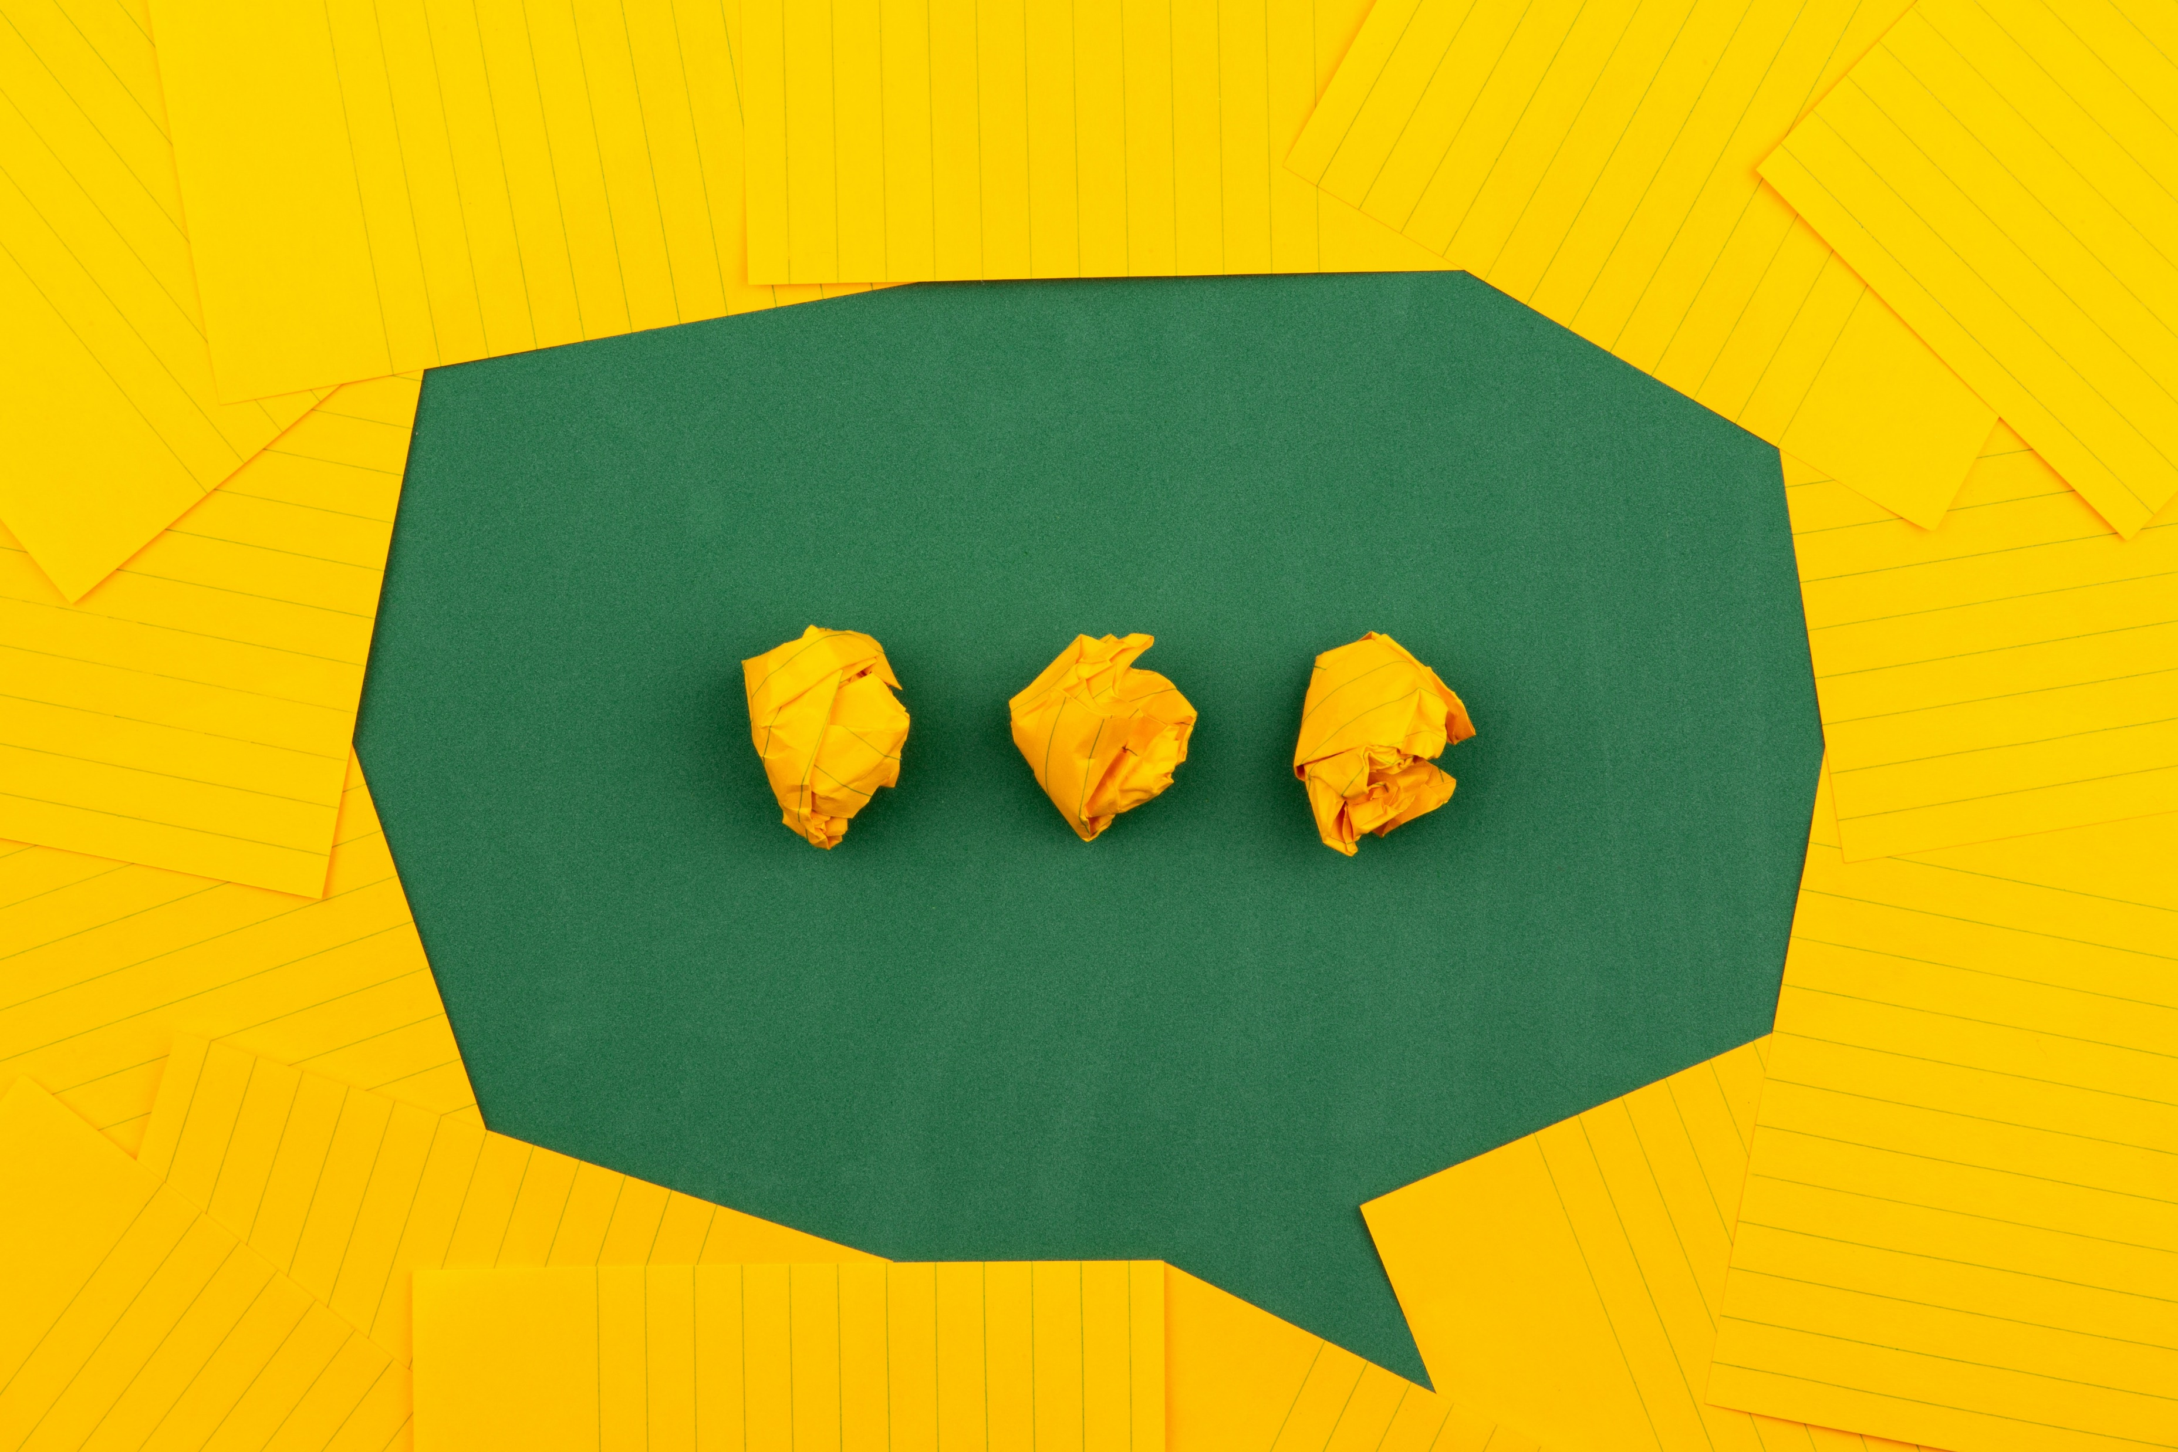
Oppvarming: Diskusjon om kjønn
Gå sammen i par
Dere skal snakke sammen i et minutt – 30 sekunder hver.
Dere snakker uten avbrytelse. Den andre lytter.
Når dere er ferdig, bytt partner.
Notes:
Elevene skal snakke parvis. - Først snakker den ene personen i 30 sekunder om det hen umiddelbart tenker om spørsmålet. Partneren lytter.
Deretter bytter de, slik at den andre personen snakker i 30 sekunder om det samme spørsmålet, mens partneren lytter.
- Når parene har snakket og lyttet ferdig takker de for samtalen.
- Du løser opp parene, og ber elevene danne nye par.
Husk å markere når det har gått 30 sekunder, ett minutt og når deltakerne skal bytte.
Når elevene har dannet nye par stiller du neste spørsmål. Fortsett å stille spørsmål til alle elevene har snakket sammen.
Eksempel på spørsmål du kan stille:
Hva tenker du når du hører ordet kjønnsroller?
Hva tenker du når du hører temaet «kropp og kjønn»?
Hva eller hvem bestemmer hvilket kjønn du har?
Hvilken betydning har kjønn for mulighetene til å gjøre det man vil?
Hvilken betydning har kjønn for hvilken reklame vi utsettes for?
Hva eller hvem bestemmer hvordan man skal være som gutt eller jente?
Er kroppspress ulikt på bakgrunn av kjønn?
Er det noen forskjeller på hva vi kan og ikke kan gjøre, avhengig av hvilket kjønn vi har?
Hva kan vi personlig gjøre for å skape likestilling mellom kjønnene?
Til lærer: Elevene skal få snakke ufiltrert, men understrek at det å ytre meningene betyr ikke at det er ok å såre andre. Det er forskjell på å drite seg ut, og å være en drittsekk.

Slide 3
Kjønn, kropp og reklame
Notes:
Se denne filmen om forskningseksperiment fra OsloMet. Diskuter innholdet i videoen.

Slide 4
Hva er kjønn?
Kroppslig kjønn
Sosialt kjønn
Kjønnsidentitet
Kjønnsuttrykk
Juridisk kjønn
Notes:
La elevene reflektere. Kroppen vår og kjønnet vårt henger sammen på en komplisert måte. Kroppen vår viser ofte hvilket kjønn vi er, men samfunnet kan også påvirke hvordan vi viser hvilket kjønn vi er. Viktigst av alt, det finnes ingen "riktig" måte å være på, og alle har rett til å være seg selv.
Hva er kjønn? Vi kan dele kjønn inn i fem hovedkategorier:
Kroppslig kjønn: når vi snakker om «biologisk kjønn» er det det kroppslige kjønnet vi snakker om. Dette er kjønnet vi er tildelt ved fødsel, og baseres på faktorer som: - ytre og indre genitalier - gener - kromosomer - kjønnshormoner Noen er født med usikker kroppslig/somatisk kjønnsutvikling eller kjønnskarakteristika, og blir referert til som interkjønn. Det finnes like mange med rødt hår, som det finnes interkjønn. Altså er dette ganske vanlig.
Sosialt kjønn: det kjønnet andre oppfatter deg som og som du sosialiseres inn i. Her snakker vi ofte om stereotypier og trange normer for hvordan samfunnet oppfatter kjønn, oftest i tokjønnsnormen mann og kvinne.
Kjønnsidentitet: det kjønnet du identifiserer deg som.
Kjønnsuttrykk: måtene vi bevisst eller ubevisst uttrykker vår kjønnsidentitet på. Eksempelvis gjennom klær, fritidsaktiviteter, toneleie, kroppsspråk, etc. Kjønnsuttrykket til en person kan endre seg over tid eller varierer avhengig av situasjon.
Juridisk kjønn: samfunnets offisielle registrering av kjønn, og det som står i passet ditt. Fra våren 2016 ble det mulig å skifte juridisk kjønn uten å ha gjennomgått operasjon.
Kroppen vår er en viktig del av vår forståelse av kjønn, da den påvirker hvordan vi opplever og uttrykker kjønnsidentiteten vår. Alle mennesker har en kropp. Som du ser trenger ikke kroppen bestemme hvilket kjønn, kjønnsuttrykk eller hvilken kjønnsidentitet du har. Kroppen kan også bryte med andre normer i samfunnet, som for eksempel funksjonsnormen.
Noen ganger bestemmer samfunnet hvordan vi skal kle oss, hvordan vi skal ha håret vårt, hvordan vi skal stå eller snakke, og disse tingene kan noen ganger bli sett på som typisk "gutteaktig" eller "jenteaktig". Dette kan variere fra kultur til kultur og fra tid til annen, så det er viktig å huske at det ikke er en fast regel, og vi kan velge hvordan vi vil uttrykke oss uten å følge strenge normer.

Slide 5
Normer
Kjønnsnormer
Seksualitetsnormen
Hvithetsnormen
Funksjonsnormen
Slankhetsnormen
Notes:
Normer er med på å forme oss fra vi er små.
En norm sier noe om hva det er mest av, eller hva vi tror er “normalt”. Det kan også beskrives som en uskreven regel. Noen normer er gode, som for eksempel kø-normen. De færreste av oss liker at folk sniker i kø, og dermed er det en uskreven regel at vi venter på tur. Andre normer kan derimot begrense oss, og potensielt skade oss. Eksempler på dette er kjønnsnormen, seksualitetsnormen - og slankhetsnormen.
Noen av våre vanligste normer: Kjønnsnormen: Antagelsen om at alle mennesker identifiserer seg med det kjønnet de er tildelt ved fødsel. Kjønnsnormen innebærer også antagelsen om at kvinner er myke og menn harde. Seksualitetsnormen: Antagelsen om at alle mennesker er heterofile og ønsker å leve i et parforhold. Hvithetsnormen: Antagelsen om at alle nordmenn er hvite, og at alle hvite har de samme kulturelle normene. Funksjonsnormen: Antagelsen om at alle mennesker må ha en "funksjonsfrisk" kropp for å kunne leve et meningsfylt og fullverdig liv. Slankhetsnormen: Antagelsen om at den ideelle kroppen bør være slank og at alle ønsker seg en slank kropp.
Kroppspress og kjønn
Kjønnsnormene har en betydelig innvirkning på hvordan en uttrykker seg kroppslig (klær, ganglag, holdning, etc) og hvordan en opplever ulike former for kroppspress. Normene for kroppen er ofte sterkt knyttet til samfunnets forventninger om hva som anses som akseptabelt eller ideelt for ulike kjønn.
For jenter og kvinner er eksempler på kroppspress ønsket om å være slank, fjerning av kroppshår, og tilpassing til de skiftende kroppstrendene. Slike pressfaktorer kan føre til en følelse av at vi må tilfredsstille samfunnets standarder for skjønnhet og kropp.
På den annen side kan gutter og menn også oppleve betydelig kroppspress, som for eksempel inkluderer et ønske om å være muskuløs og bredskuldret. Noen menn kan også føle seg misfornøyd med sin egen høyde, da det er en forventning om at høyde kan påvirke vår maskulinitet eller attraktivitet.
For transpersoner og ikke-binære, legger kroppspresset til det allerede eksisterende presset knyttet til kjønn. Transpersoner kan oppleve press for å tilpasse seg tokjønnsnormen ved å manipulere sin egen kropp for å ligne mer på det kjønnet de identifiserer seg med. Dette kan inkludere en streben etter "hyperfemininitet" eller "hypermaskulinitet" for å kunne "passere" som det kjønnet de identifiserer seg med.
Det er viktig å forstå at kroppspress påvirker mennesker på forskjellige måter, og at det kan være ekstra komplekst for de som bryter med tradisjonelle kjønnsnormer. Å inkludere denne forståelsen i undervisningen om kropp, kjønn og selvfølelse er viktig for å hjelpe alle elever med å utvikle sunnere og mer positive forhold til sin egen kropp og identitet.

Slide 6
Notes:
Dette er en film om å bryte normene for kjønn, og kanskje identitet og seksualitet?
Diskuter hvilke tanker dere sitter med etter å ha sett videoen.

Slide 7
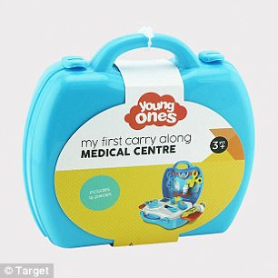
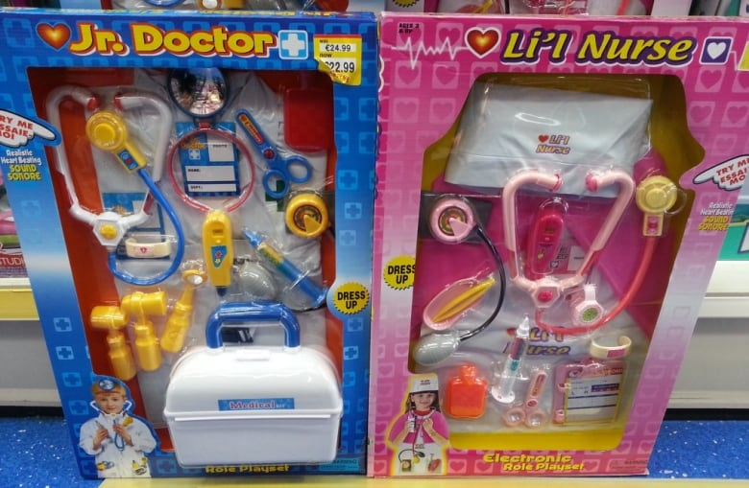
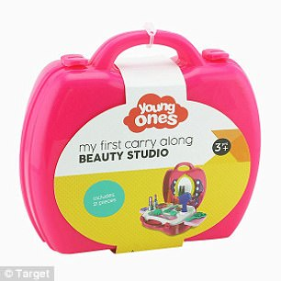
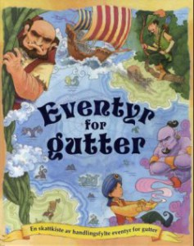
Notes:
Holdninger til kjønn påvirkes også av reklame. Her er noen eksempler på hvordan produkter reklameres for til jenter og gutter.
Medical sett til gutter – beauty sett til jenter.
Tannkrem med dinsosaur til gutter – tannkrem med dådyr til jenter.
Bøker med handlingsfylte og spennende eventyr til gutter – søte og koselige historier til jenter.
Jr.doctor til gutter – Little nurse til jenter.
Dressup to work for gutter – dress up til jenter.
Hva tenker dere om dette? Kommer dere på andre eksempler?
Selv om kanskje ikke alle kjenner seg igjen i dette, er det denne måten det reklameres på strukturelt. Det forteller oss også noe om forventningene vi har til kjønn. De av dere som ikke kjenner dere igjen – kjempefint! Der har samfunnet generelt litt å lære.
Når produkter er så kjønnsdelt, handler det også om at vi har bedre råd enn vi hadde før. Ved å ha kjønnsdelte produkter minsker det også sannsynligheten for at søsken deler på leker eller arver etter hverandre.
Vi er vant til å se dette til barn. Men hadde vi reagert på samme måte når det kommer til produkter til voksne?

Slide 8
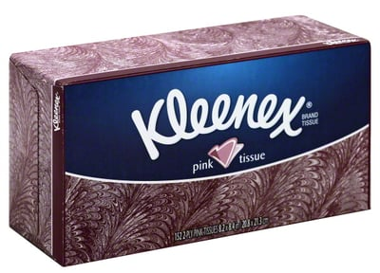
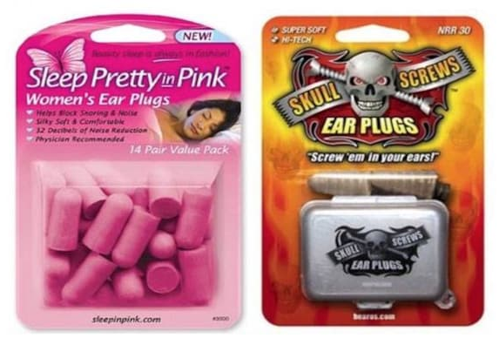
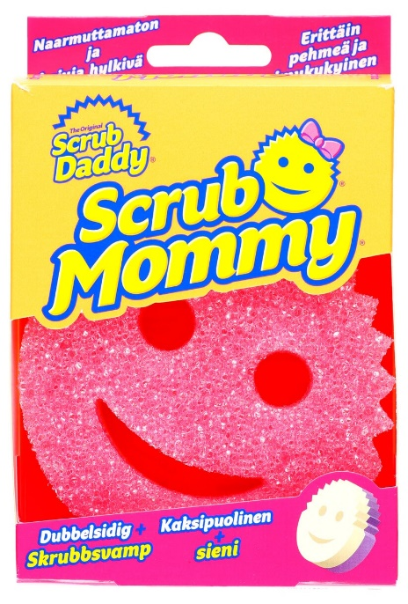
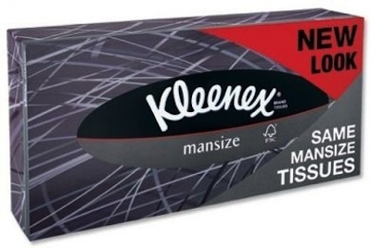
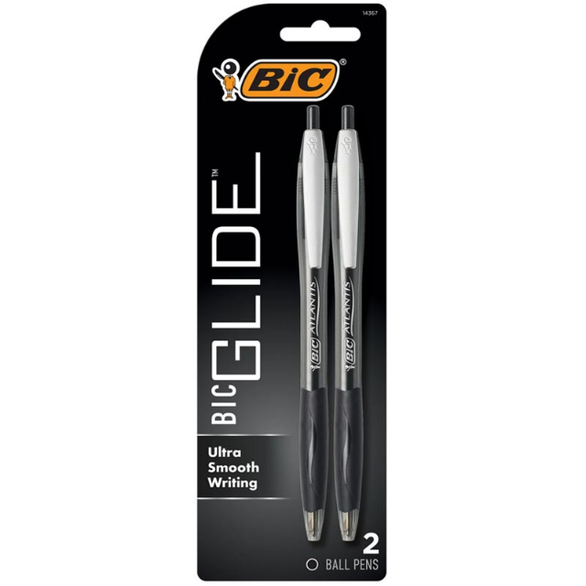
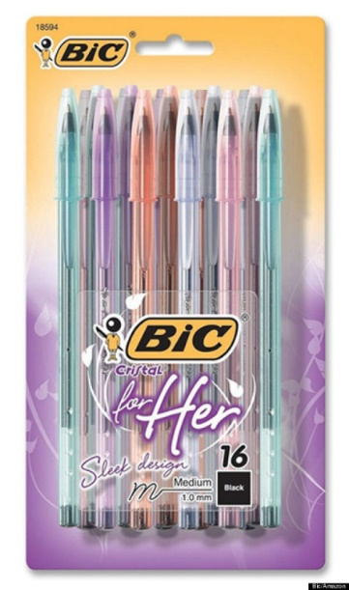
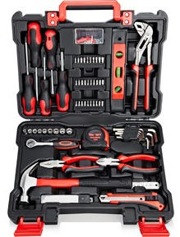
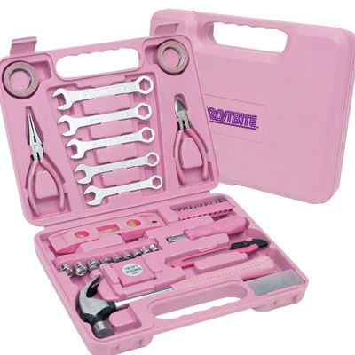
Notes:
Det finnes kjønnsdelte produkter for voksne også, men i mindre grad.
Rosa papir til damer, grått til menn.
Rosa øreplugger med sommerfugl til damer – øreplugger med hodeskaller og flammer til menn
Rosa damsvamp – gul mannesvamp
Glitterpenner for damer – vanlige penner for resten
Rosa verktøysett til damer – svart til resten
Hva tenker dere?
Det er selvfølgelig ikke noe galt å like kjønnsdelte produkter dersom du velger det selv. Problemet oppstår når det ikke er et valg, eller det er et ubevisst valg.

Slide 9
Notes:
Hvilke bøker vi leser, og hvilke filmer og serier vi ser, påvirker hvordan vi ser på andre og oss selv. Her er en film om barnebøker og kjønn.
---
Når vi nå har sett denne filmen – hva tenker dere?
Hvor mange filmer, serier eller bøker kan dere komme med der hovedrollekarakteren er tjukk, uten at hen skal slanke seg?
Har en funksjonsnedsettelse?
Er transperson?
Er skeiv?
Hva slags rolle spiller vedkommende? Er de bare med for å være morsomme, eller har de en viktig rolle for å drive handlingen fremover?

Slide 10
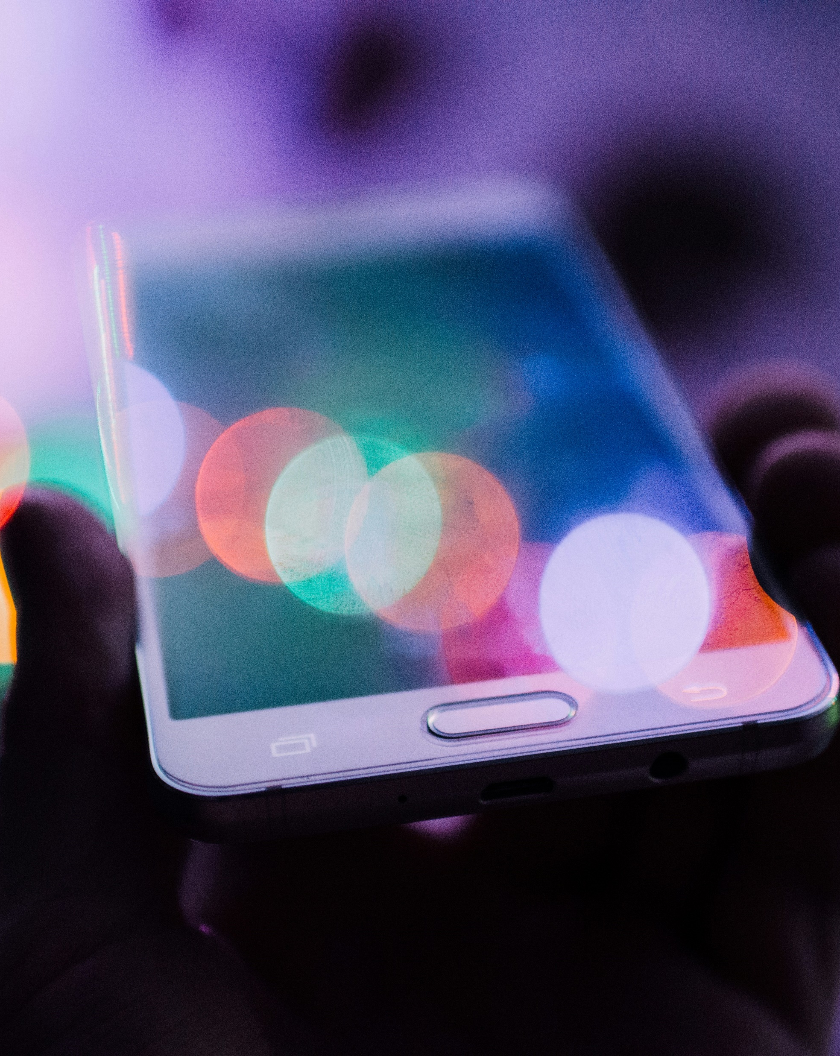
Influencere, kroppspress og kjønnsroller
Positive og negative sider
Kan føre til økt kroppspress
Kan forsterke kjønnsrollene
Nøye utvalgte øyeblikk
Viktig med bevisstgjøring
Rydd opp i feeden din
Notes:
Til slutt skal vi snakke litt om influencere, kroppspress og kjønnsroller. Influencere er personer som har stor innflytelse på sosiale medier og i samfunnet generelt. De deler ofte bilder, videoer og meninger om forskjellige temaer, inkludert mote, skjønnhet og livsstil. Mange ungdommer ser opp til influencere og lar seg inspirere av deres livsstil og utseende.
En utfordring i dagens samfunn er at influencere noen ganger kan bidra til å forsterke stereotype kjønnsroller og skape urealistiske forventninger til kroppsbilde. Mange influencere presenterer et idealisert bilde av seg selv på sosiale medier, med perfekte kropper og perfekt utseende. Dette kan føre til at ungdommer føler seg presset til å etterstrebe lignende utseende og livsstil.
Influensere kan både bekrefte og forsterke kjønnsnormene ved å poste seksualiserte og kjønnsstereotype bilder av seg selv, samtidig som de er opptatt av likestilling, feminisme og andre samfunnsspørsmål. Dette kan oppfattes som en selvmotsigende måte å iscenesette seg på, og kan virke forvirrende.
Det er viktig å huske at bilder og videoer på sosiale medier ofte er nøye utvalgt og redigert for å se perfekte ut. Virkeligheten er ofte langt mer mangfoldig og kompleks enn det som vises på skjermene. Det er viktig å oppmuntre ungdommer til å være kritiske til det de ser på nettet og forstå at mennesker kommer i alle former, størrelser og uttrykk.
Dersom du kjenner at selvbildet oppleves negativt, kan det være lurt å gå igjennom hvem du følger i sosiale medier. Dersom du bare følger mennesker som ikke ligner deg selv, og fremstiller en livsstil som ikke ligner din, kan det være lurt å avfølge. Det er fint å bli inspirert, men det er viktig å ikke bli psykisk nedbrutt av å hele tiden føle seg feil, også.

